Slide 1
JÓL HALLOD? JÁTSSZ VELEM!
Játékok a hallási észlelés fejlesztésére
Készítette:
Schöfferné Szakál Erika

Slide 2
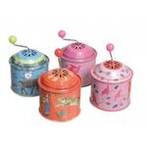
Hang a térben
Egy felhúzott zenedobozt vagy bármilyen hangot adó lejátszót (zenélő képeslap, telefon, tablet) elrejtünk a szobában. A hang iránya alapján kell a zenedobozt megtalálni.
Nehezíthető a játék, ha több, különböző hangú zenedobozt rejtünk el a térben.

Slide 3
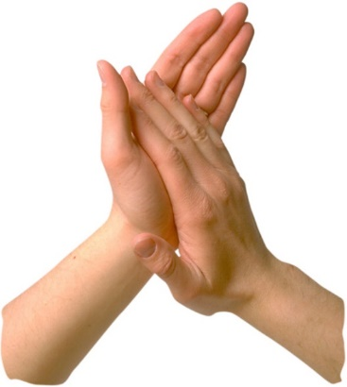
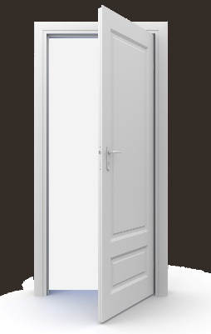
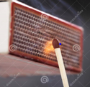
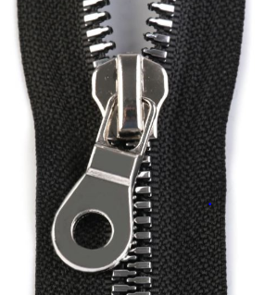
Mi szól?
A gyermekeknek a mindennapi életből ismert zajforrásokat: papírtépést, ajtónyitást és-csukást, tapsot, zipzár mozgatásának illetve gyufa gyújtásának a hangját kell azonosítani.
Nehezített játékhelyzet esetén CD-ről hallgatjuk a fenti zajforrásokat.

Slide 4
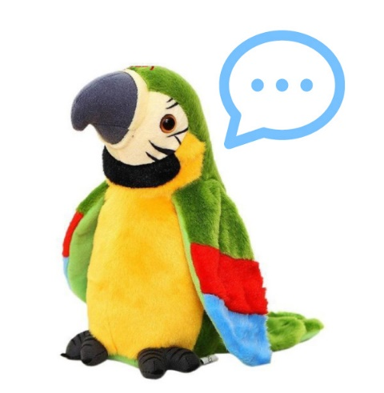
Papagáj 1.
Labda dobása vagy gurítása közben szavakat mondunk a gyermekeknek és megkérjük, hogy ismételjék meg!
Nehezíthetjük a játékot úgy, hogy gyorsítunk a beszédünk tempóján.

Slide 5
Papagáj 2.
Labda dobása vagy gurítása közben értelmetlen szavakat mondunk lassabb tempóban a gyermekeknek és megkérjük, hogy ismételjék meg! Későbbiekben fokozható a beszédtempó.

Slide 6
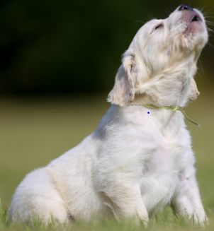
Papagáj 3./Piramis
Labda dobása vagy gurítása közben mindig egy kicsit hosszabb mondatokat mondunk a gyermekeknek és megkérjük, hogy ismételjék meg!
A kutya ugat.
A kutya hangosan ugat.
A kutya a kerítés mögött hangosan ugat.

Slide 7
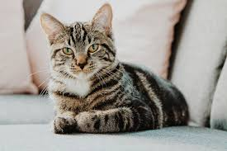
Nagynénimnek van egy macskája!
A gyerekeknek a mese hallgatása közben egy előre megbeszélt szóra -például macska- kell figyelniük.
A nehezített játék során már két különböző szó elhangzásakor szükséges egy előzőleg megbeszélt módon jelezni.(taps, kéz felemelése)

Slide 8
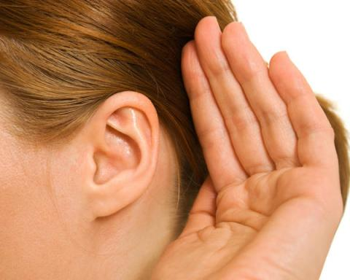
Hegyezd a füledet!
A gyerekeknek szópárokat mondunk, ha egyformának hallják, egy lépést előre lépnek.
őz-ősz, ősz-őz, őz-őz, ősz, őz
lovak-lovak, lovag-lovak, lovak-lovag, lovag-lovag
ara-arra, ara-ara, arra-arra, arra-ara

Slide 9
Felhasznált irodalom:
Domján Zsófia: Fülelős kalandok Novum Könyvklub Kft. 2019
Illés Györgyi Terézia-Rohár Alexandra: Feleselő Csipike Egyesület 2014
Iván Lászlóné-Kriskó Zsuzsanna: Fülelj Füllessel! Oroszlány 2011
Sósné Pintye Mária(2009): Feladatbank 1.-Alapozás
https://docplayer.hu/3916516-Feladatbank-1-alapozas-keszitette-sosne-pintye-maria.html
Varga Marietta: Beszédészlelés és beszédmegértés fejlesztése az óvodai csoportokban Oroszlány 2011

